Slide 1
Lietuvos žuvininkystės sektoriaus 2014–2020 metų veiksmų programos įgyvendinimo rezultatų apžvalga

Slide 2
1 SP. Aplinkosaugos požiūriu tvarios, efektyviai išteklius naudojančios, inovacinės, konkurencingos ir žiniomis grindžiamos žvejybos skatinimas (1)
Veiksmų programos veiklos plane numatytų rodiklių pasiekimas | 2018 m. orientyras | 2018 m. pasiekimas |  | 2023 m. siektinos reikšmės
Finansinis rodiklis, Eur | 2.503.000 | 872.849 | 35% | 13.876.388
Pridėtinei vertei, kokybei, nepageidaujamos priegaudos panaudojimui, taip pat žvejybos uostams iškrovimo aikštelėms, žuvų aukcionų salėms ir pastogėms skirtų projektų skaičius, Vnt. | 8 | 5 | 63% | 27

Slide 3
1 SP. Aplinkosaugos požiūriu tvarios, efektyviai išteklius naudojančios, inovacinės, konkurencingos ir žiniomis grindžiamos žvejybos skatinimas (2)
Per visą laikotarpį gautos 175 paraiškos, 134 paraiškoms skirta parama
Priemonė | Gautos, vnt. | Priimtas sprendimas skirti paramą, vnt. | Verti-namos, vnt.
Žvejybos uostai, iškrovimo vietos, aukcionų patalpos ir priedangos. Investicijos į žvejybos uostų ir aukcionų patalpų infrastruktūros arba iškrovimo vietų ir priedangų gerinimą | 2 | - | 2
Parama išsaugojimo priemonių rengimui ir įgyvendinimui (veiklos sritis skirta ungurių plano įgyvendinimui) | 1 | 1 | -
Žvejybos poveikio jūrų aplinkai mažinimas ir žvejybos pritaikymas siekiant apsaugoti rūšis (jūrų ir vidaus vandenų žvejybai) | 17 | 12 | 5
Vidaus vandenų žvejyba ir vidaus vandenų gyvūnija bei augalija – vidaus vandenų gyvūnijos ir augalijos apsaugojimas ir praturtinimas (žuvų migracijos takų įrengimas ir atkūrimas) | 1 | 1 | -
Parama sistemoms, perskirstančioms žvejybos galimybes | 1 | 1 | -
Jūrų biologinės įvairovės išsaugojimas ir atkūrimas. Laimikiui žinduolių ir paukščių padarytos žalos kompensavimo sistemos | 119 | 106 (33 paramos gavėjai) | -
Pridėtinė vertė, produktų kokybė ir nepageidaujamos priegaudos panaudojimas | 23 (iš jų 16 pagal supapr. taisykles) | 11 (iš jų 9 pagal supapr. taisykles) | 1
Mokslininkų ir žvejų partnerystės | 10 | 1 | 4
Energijos vartojimo efektyvumas ir klimato kaitos švelninimas. Pagrindinių arba pagalbinių variklių keitimas arba modernizavimas | 1 | 1 | -

Slide 4
2 SP. Aplinkosaugos požiūriu tvarios, efektyviai išteklius naudojančios, inovacinės, konkurencingos ir žiniomis grindžiamo akvakultūros skatinimas (1)
2 Sąjungos prioritetas | 2018 m. orientyras | 2018 m. pasiekimas |  | 2023 m. Siektinos reikšmės
Finansinis rodiklis, Eur | 4.967.000 | 6.453.244 | 130% | 28.292.030
Gamybinėms investicijoms į akvakultūrą skirtų projektų skaičius, vnt. | 22 | 20 | 91% | 64

Slide 5
2 SP. Aplinkosaugos požiūriu tvarios, efektyviai išteklius naudojančios, inovacinės, konkurencingos ir žiniomis grindžiamo akvakultūros skatinimas (2)
Per visą laikotarpį gautos 69 paraiškos, 46 paraiškoms skirta parama
Priemonė | Gautos, vnt. | Priimtas sprendimas skirti paramą, vnt. | Vertinamos, vnt.
Produktyvios investicijos į akvakultūrą (išskyrus energijos vartojimo efektyvumo didinimą) | 47 (iš jų 18 pagal supaprastintas taisykles) | 27 (iš jų 13 pagal supaprastintas taisykles) | 4 pagal supaprastin-tas taisykles
Produktyvios investicijos į akvakultūrą. Energijos vartojimo efektyvumo didinimas ir atsinaujinančioji energija | 3 | 1 | -
Aplinkos apsaugos funkcijas atliekanti akvakultūra | 19 | 18 | -

Slide 6
5 SP. Prekybos ir perdirbimo skatinimas(1)
5 Sąjungos prioritetas | 2018 m. orientyras | 2018 m. pasiekimas |  | 2023 m. Siektinos reikšmės
Finansinis rodiklis, Eur | 2.464.000 | 2.285.553 | 93% | 12.304.713
Perdirbimui skirtų projektų skaičius, vnt. | 2 | 5 | 250% | 5
Rezervo suma 733.440 Eur

Slide 7
5 SP. Prekybos ir perdirbimo skatinimas (2)
Per visą laikotarpį gautos 35 paraiškos, 18 paraiškų skirta parama
Priemonė | Gautos, vnt. | Priimtas sprendimas skirti paramą, vnt. | Vertinamos, vnt.
Gamybos ir rinkodaros planai | 6 | 6 | -
Rinkodaros priemonės | 1 | 0 | -
Žuvininkystės ir akvakultūros produktų perdirbimas | 28 (iš jų 6 pagal supaprastintas taisykles) | 12 (iš jų 2 pagal supaprastintas taisykles) | 2 pagal supaprastin- tas taisykles

Slide 8
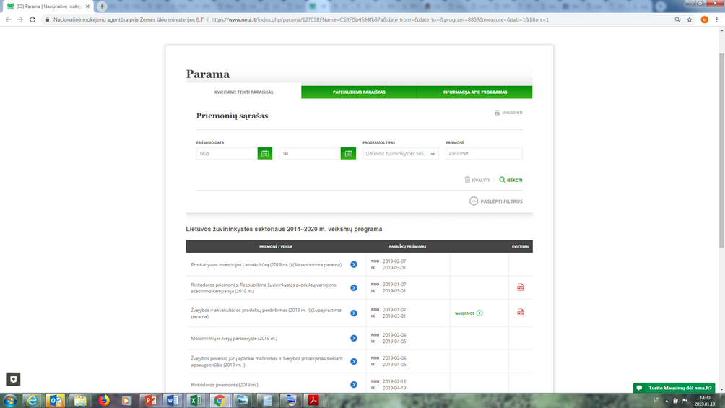
Aktualios nuorodos :
Paramos paraiškų pagal Lietuvos žuvininkystės sektoriaus 2014–2020 metų veiksmų programos priemones paraiškų priėmimo 2019 metais grafikas
https://www.e-tar.lt/portal/lt/legalAct/66252da0045311e9a5eaf2cd290f1944
Didžiausiųjų metinių lėšų, skirtų įsipareigojimams pagal Veiksmų programos priemones 2019 metais, paskirstymo sąrašas
https://www.e-tar.lt/portal/lt/legalAct/f6de0230044511e9a5eaf2cd290f1944
Taip pat visą aktualią informaciją glite rasti Nacionalinės mokėjimo agentūros prie ŽŪM tinklalapyje:
www.nma.lt PARAMA ŽUVININKYSTEI KVIEČIAME TEIKTI PARAIŠKAS:

Slide 9
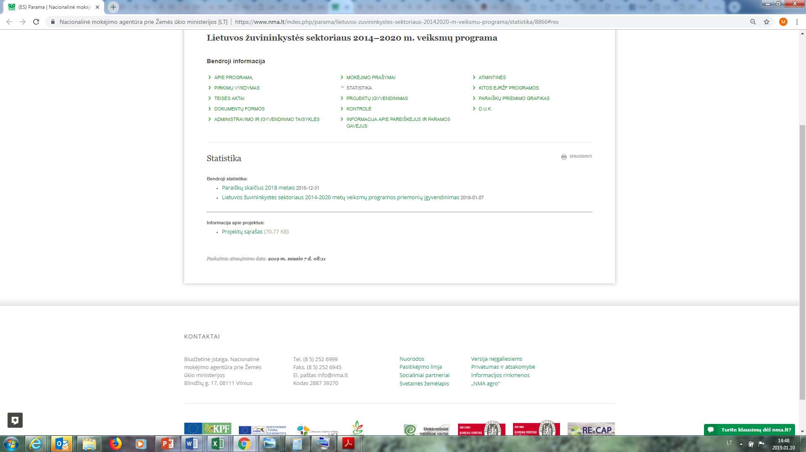
Aktualios nuorodos :
Taip pat Nacionalinės mokėjimo agentūros prie ŽŪM tinklalapyje galite rasti informaciją apie pateiktas paraiškas, atrinktų projektų sąrašą su detalia informaciją, statistiką apie Veiksmų programos įgyvendinimą ir kitą:
www.nma.lt PARAMA ŽUVININKYSTEI INFORMACIJA APIE ĮGYVENDINAMAS PROGRAMAS LIETUVOS ŽUVININKYSTĖS SEKTORIAUS 2014-2020 M. VEIKSMŲ PROGRAMA STATISTIKA

Slide 10
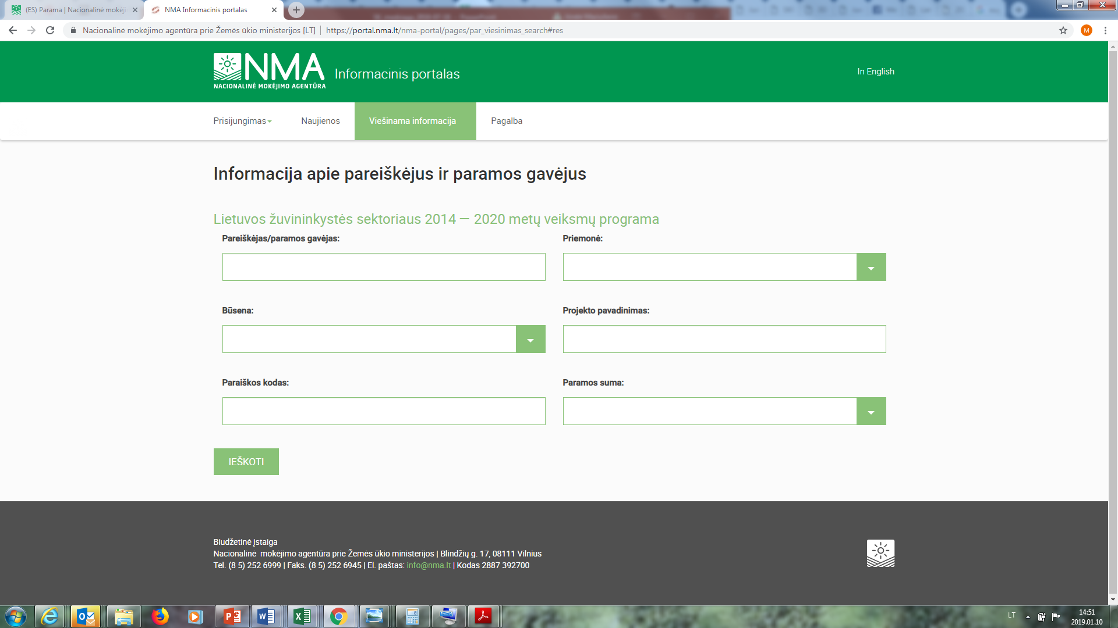
Aktualios nuorodos :
Taip pat Nacionalinės mokėjimo agentūros prie ŽŪM tinklalapyje galite rasti informaciją apie pateiktas paraiškas, atrinktų projektų sąrašą su detalia informaciją, statistiką apie Veiksmų programos įgyvendinimą ir kitą:
www.nma.lt PARAMA ŽUVININKYSTEI INFORMACIJA APIE ĮGYVENDINAMAS PROGRAMAS
LIETUVOS ŽUVININKYSTĖS SEKTORIAUS 2014-2020 M. VEIKSMŲ PROGRAMA
INFORMACIJA APIE PAREIŠKĖJUS IR PARAMOS GAVĖJUS

Slide 11
Lietuvos žuvininkystės sektoriaus 2014–2020 metų veiksmų programos numatomų keitimų apžvalga

Slide 12
Pagrindiniai numatomi Veiksmų programos pakeitimai:
Dviejų naujų priemonių įtraukimas į Veiksmų programą: EJRŽF 56 str. ir 33 str. ir visi su tuo susiję keitimai / papildymai pagrindime, produkto rodikliuose ir finansiniame plane;
Lėšų perskirstymas tarp SP1, SP2 ir SP5. Taip pat produkto rodiklių pakeitimai, susiję su perskirstomomis lėšomis;
DRP ir kontrolės aprašymo atnaujinimas, ryšium su vienos iš institucijų reorganizacija;
ŽRVVG teritorijų žemėlapio atnaujinimas (VP priedas);
Smulkūs atnaujinimai, techninių klaidų ištaisymai.

Slide 13
Naujų priemonių įtraukimas į Veiksmų programą (1)
Numatoma įtraukti 1 SP priemonę „Laikinas žvejybos veiklos nutraukimas“ įgyvendinama pagal EJRŽF reglamento 33 str.
Atsižvelgiant į Lietuvos ir EK bendrą pareiškimą, dėl kurio buvo susitarta 2018 m. spalio 15 d. Europos Sąjungos Žemės ūkio ir žuvininkystės Taryboje, Lietuva ir Europos Komisija sutarė, kad reikia patvirtinti neatidėliotinas priemones pagal Europos Parlamento ir Tarybos Reglamento Nr. 1380/2013 13 straipsnio 1 dalį. Neatidėliotinos priemonės – tai menkes žvejojančių Lietuvos žvejybos laivų žvejybos veiklos sustabdymas 25–32 pakvadračiuose du papildomus mėnesius (2019 m. birželio ir rugpjūčio mėn.). Lietuvos ir EK nuomone, šios neatidėliotinos priemonės atitinka finansavimo EJRŽF lėšomis reikalavimus.
Šiuo metu tokia priemonė į Veiksmų programą neįtraukta, o parama pagal priemonę gali būti teikiama ne ankščiau nei ji įtraukiama į Veiksmų programą (ar jos projektą pateikus Europos komisijai)

Slide 14
Naujų priemonių įtraukimas į Veiksmų programą (2)
Numatoma įtraukti 2 SP priemonę „Gyvūnų sveikatos ir gerovės priemonės“ įgyvendinama pagal EJRŽF reglamento 56 str. d. punktą
Tvenkinių akvakultūros įmonėse didėjant žuvų ir jų produktų paklausai, žuvų auginimo intensyvumui, vis labiau susiduriama su žuvų ligų ir padidėjusio mirštamumo problemomis, ko pasėkoje, mažėja auginamos produkcijos kiekiai. Todėl reikalingi žuvų ligų kontrolė ir profilaktika, vandens gyvūnų ligų moksliniai tyrimai bei kitos veterinarinės priemonės.

Slide 15
Naujų priemonių įtraukimas į Veiksmų programą (3)
Numatoma atsisakyti 1 SP priemonės „Energijos vartojimo efektyvumas ir klimato kaitos švelninimas. Investicijos į laivą, energijos vartojimo efektyvumo patikrinimas ir sistemos, tyrimai, kuriais vertinamas alternatyvių varomųjų sistemų ir alternatyvaus korpuso dizaino poveikis “ įgyvendinamos pagal EJRŽF reglamento 41(1)(a,b,c) ir (+ 44(1)(d) str.
Pagal priemonę nebuvo pateikta nei viena paraiška. Baigtinis tinkamų finansuoti išlaidų sąrašas, patvirtintas įgyvendinamajame reglamente, neatitinkam žvejų poreikių. EK griežtai ragina riboti pasirinktų įgyvendinti priemonių skaičių, ypač mažo biudžeto Veiksmų programose. Siekiant įtraukti dvi papildomas priemones numatoma atsisakyti nepradėtos įgyvendinti priemonės.

Slide 16
Lėšų perskirstymas tarp SP1, SP2 ir SP5
2 SP 28,292 mln. Eur
- 1,68 mln. Eur perdirbimui
- 0,8 mln. Eur žvejybos veiklos sustabdymui
- 1 mln. Eur iškrovimo vietų gerinimui
1 SP 13,876 mln. Eur
+ 1,2 mln. Eur žvejybos veiklos sustabdymui
+ 1 mln. Eur iškrovimų vietų gerinimui
5 SP 12,3 mln. Eur
+ 1,68 mln. Eur perdirbimui
Veiklos lėšų rezervo suma 1,1 mln. Eur iš I SP bus perskirstyta į 2 SP arba 5 SP

Slide 17
Produkto rodiklių pakeitimai, susiję su perskirstomomis lėšomis
2 SP Gamybinėms investicijoms į akvakultūrą skirtų projektų skaičius, 64 vnt.
- 17 projektų
1 SP Pridėtinei vertei, kokybei, nepageidaujamos priegaudos panaudojimui, taip pat žvejybos uostams iškrovimo aikštelėms, žuvų aukcionų salėms ir pastogėms skirtų projektų skaičius, 27 Vnt.
+ 2 projektai
5 SP Perdirbimui skirtų projektų skaičius, 5 vnt.
+ 12 projektų

Slide 18
Ačiū už dėmesį

